Slide 1
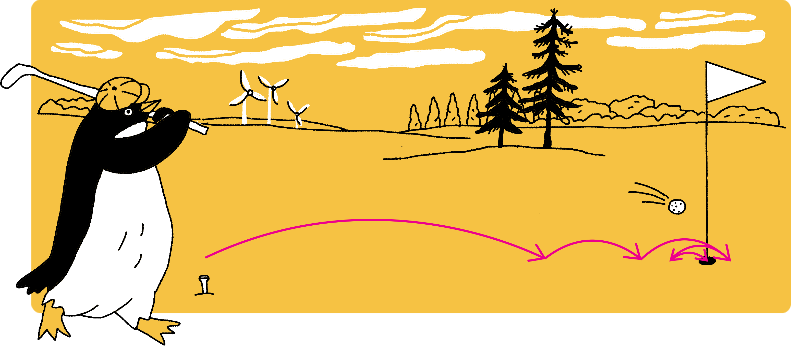
Машинное обучение с помощью градиентного бустинга
Каримов Д.О.

Slide 2

Градиентный бустинг
Градиентный бустинг — это техника машинного обучения для задач классификации и регрессии, которая строит модель предсказания в форме ансамбля слабых предсказывающих моделей, обычно деревьев решений.

Slide 3
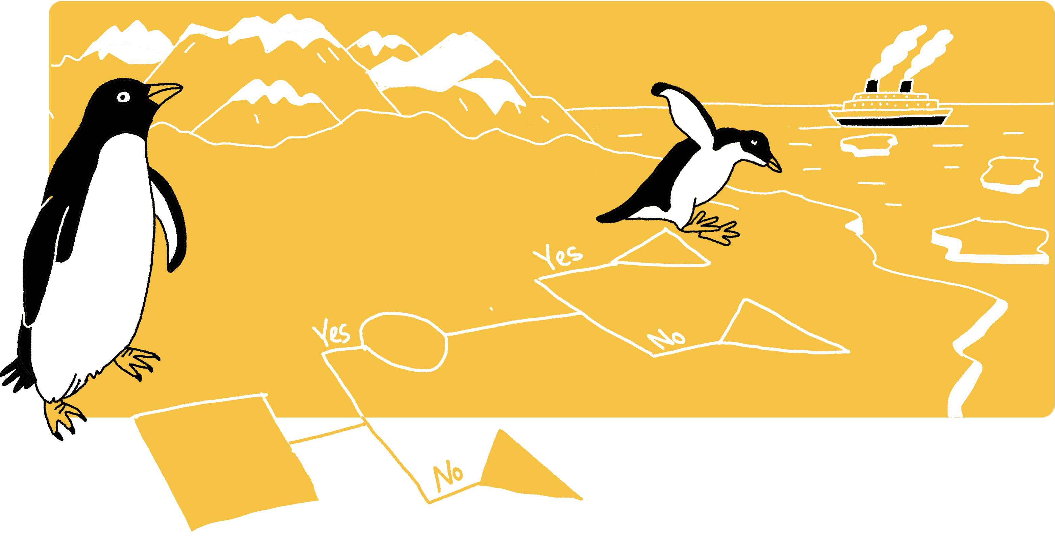
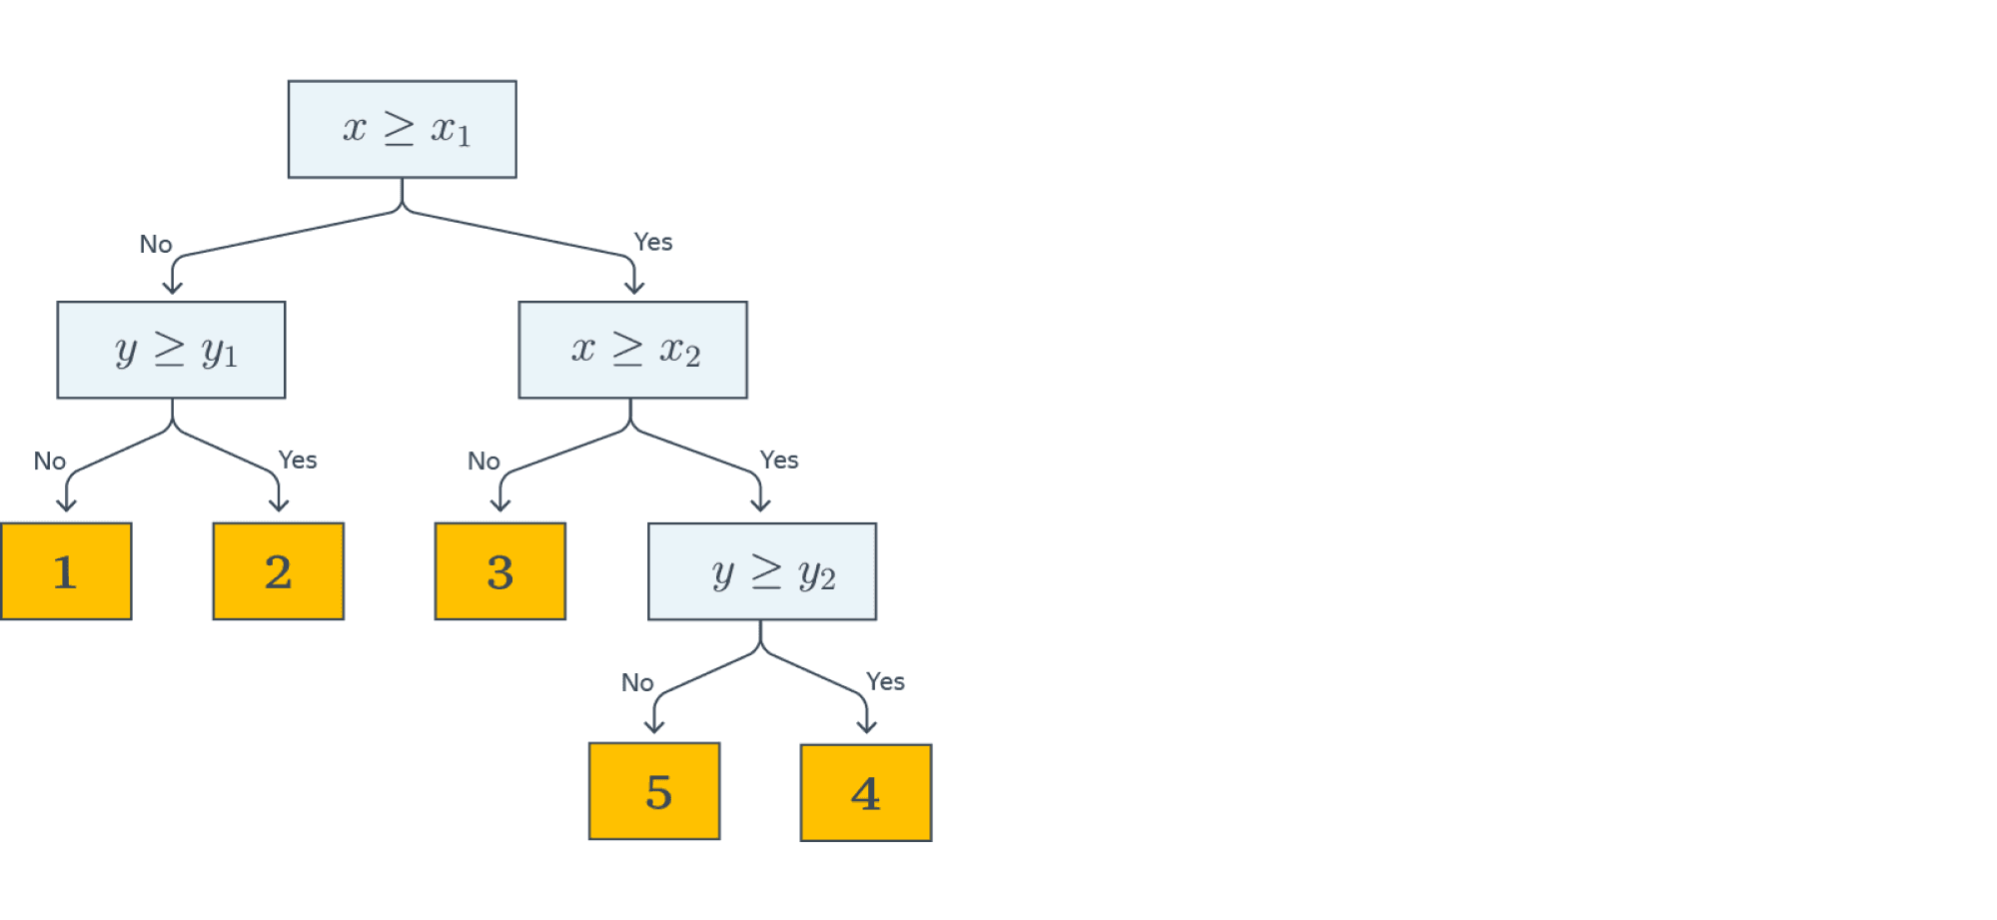
Решающие деревья

Slide 4
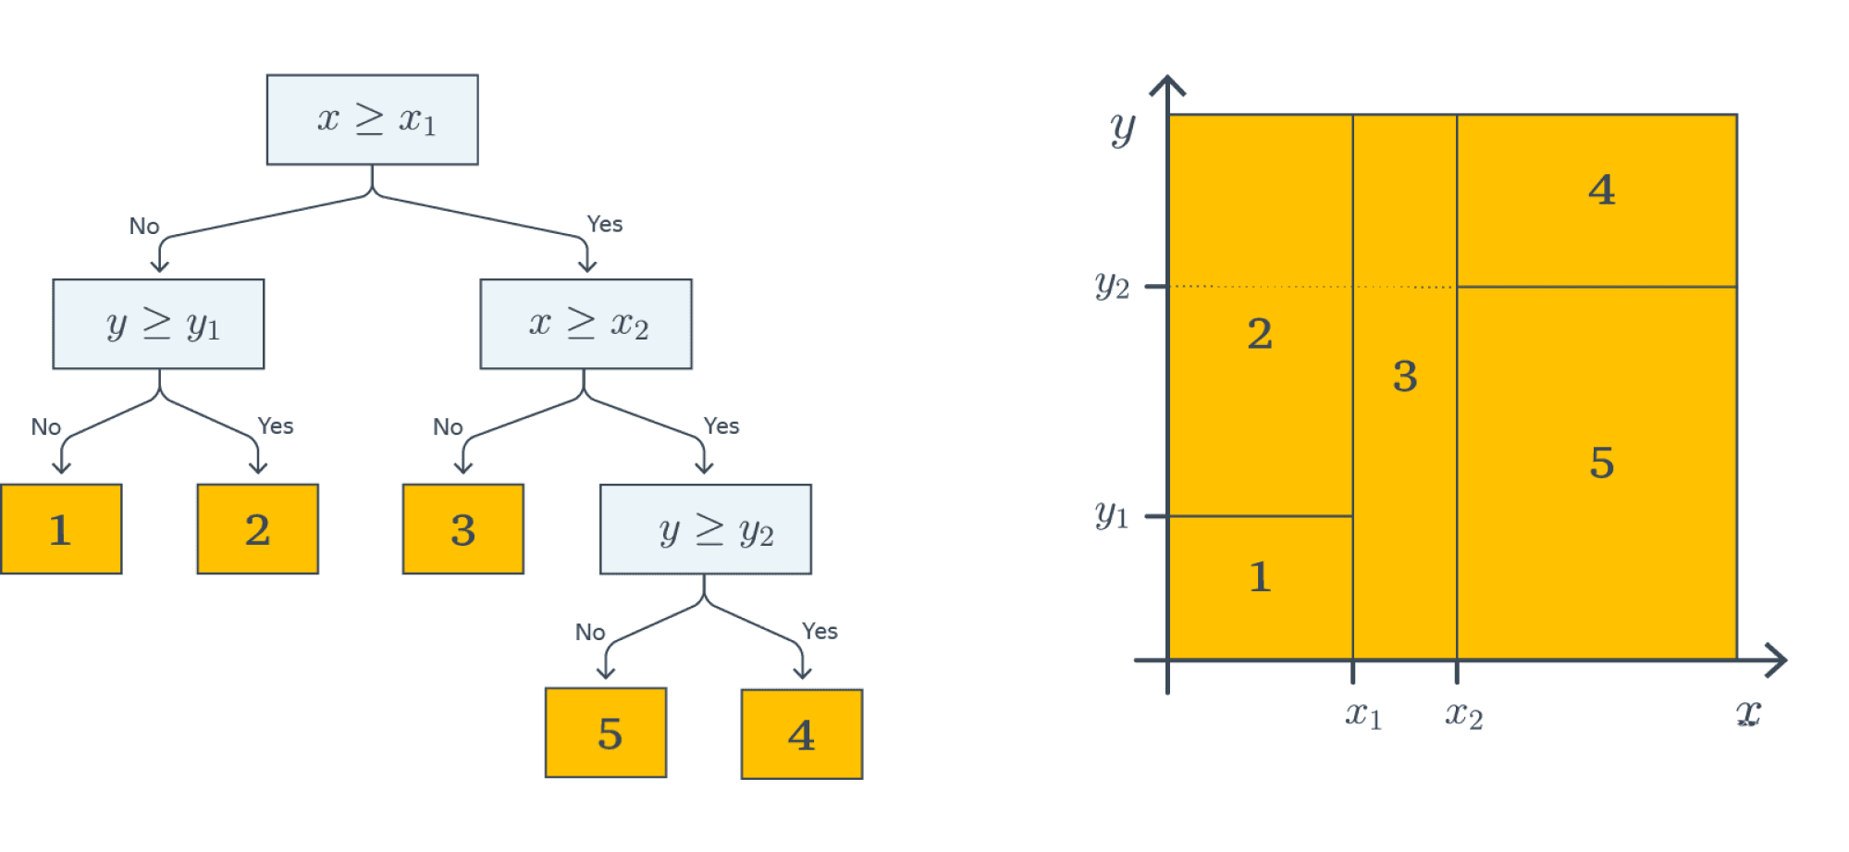

Slide 5
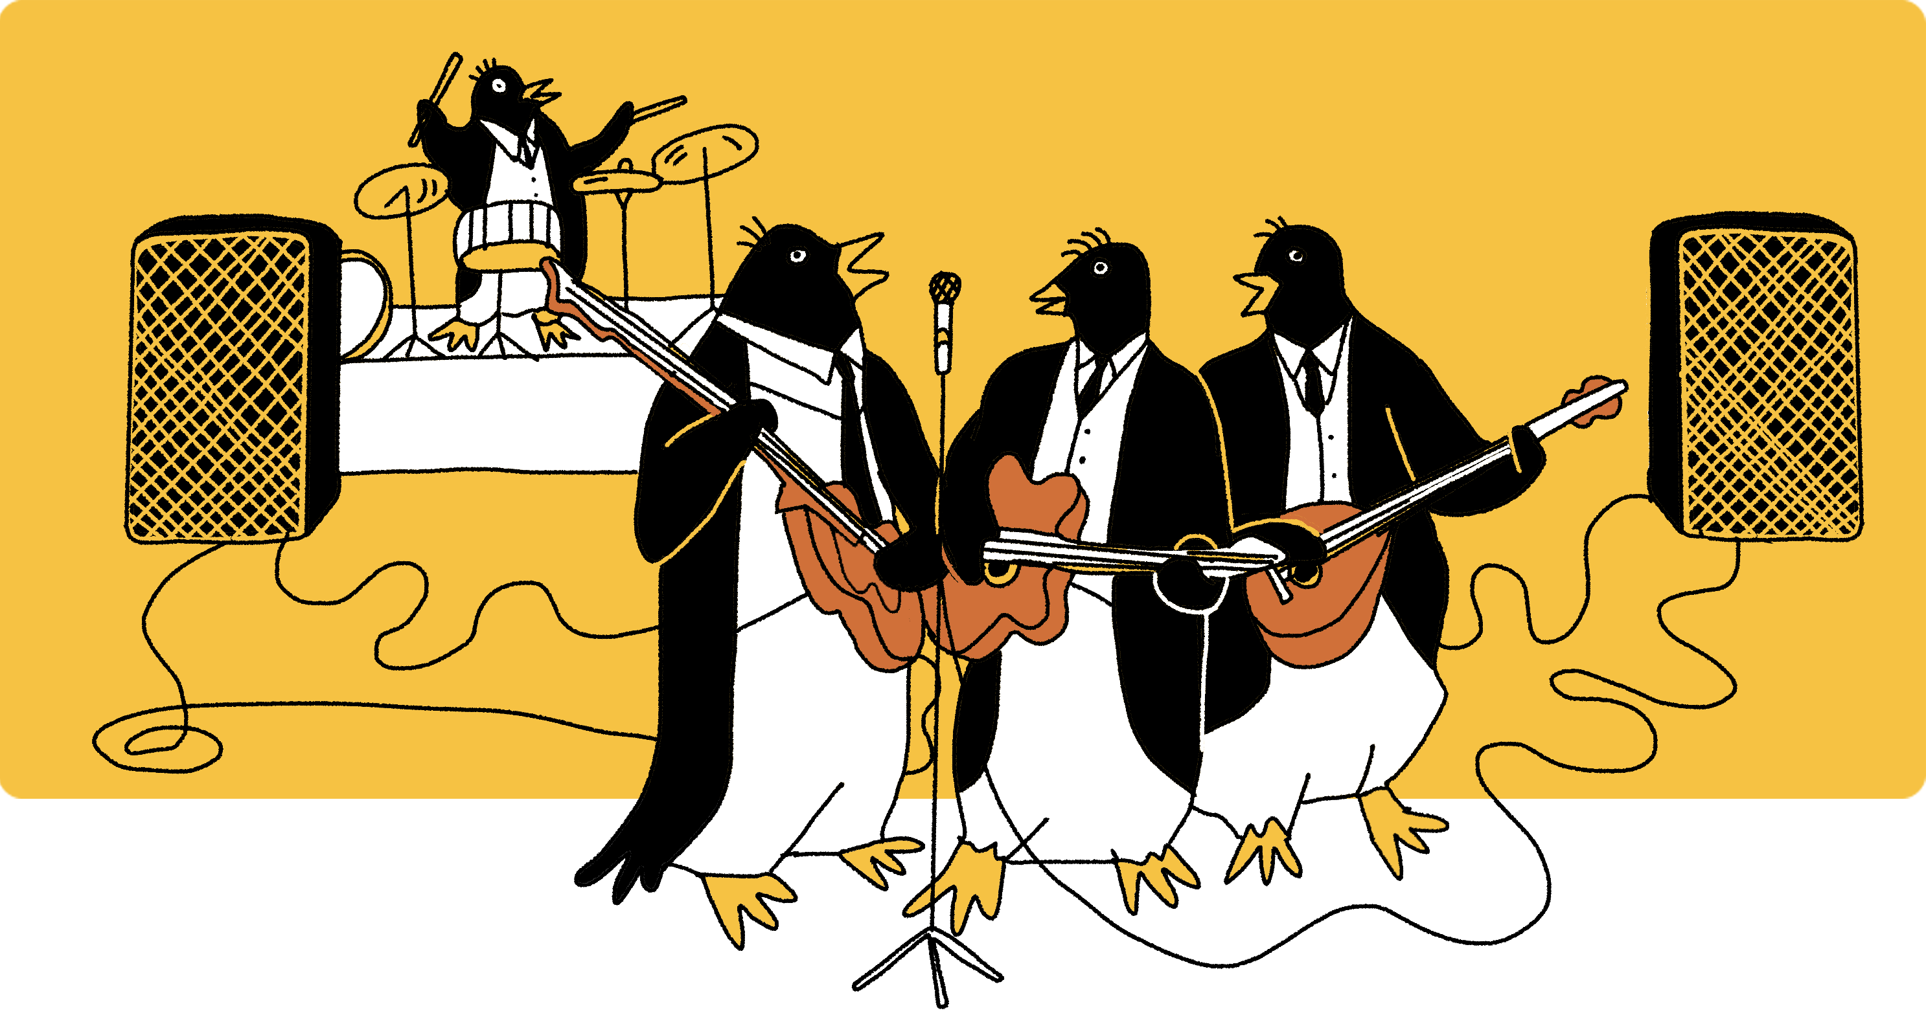
Ансамбли в машинном обучении

Slide 6
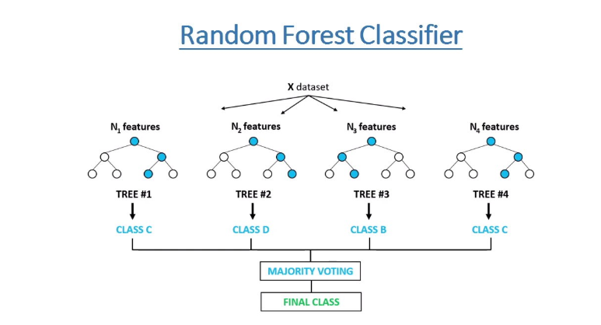
Бэггинг

Slide 7
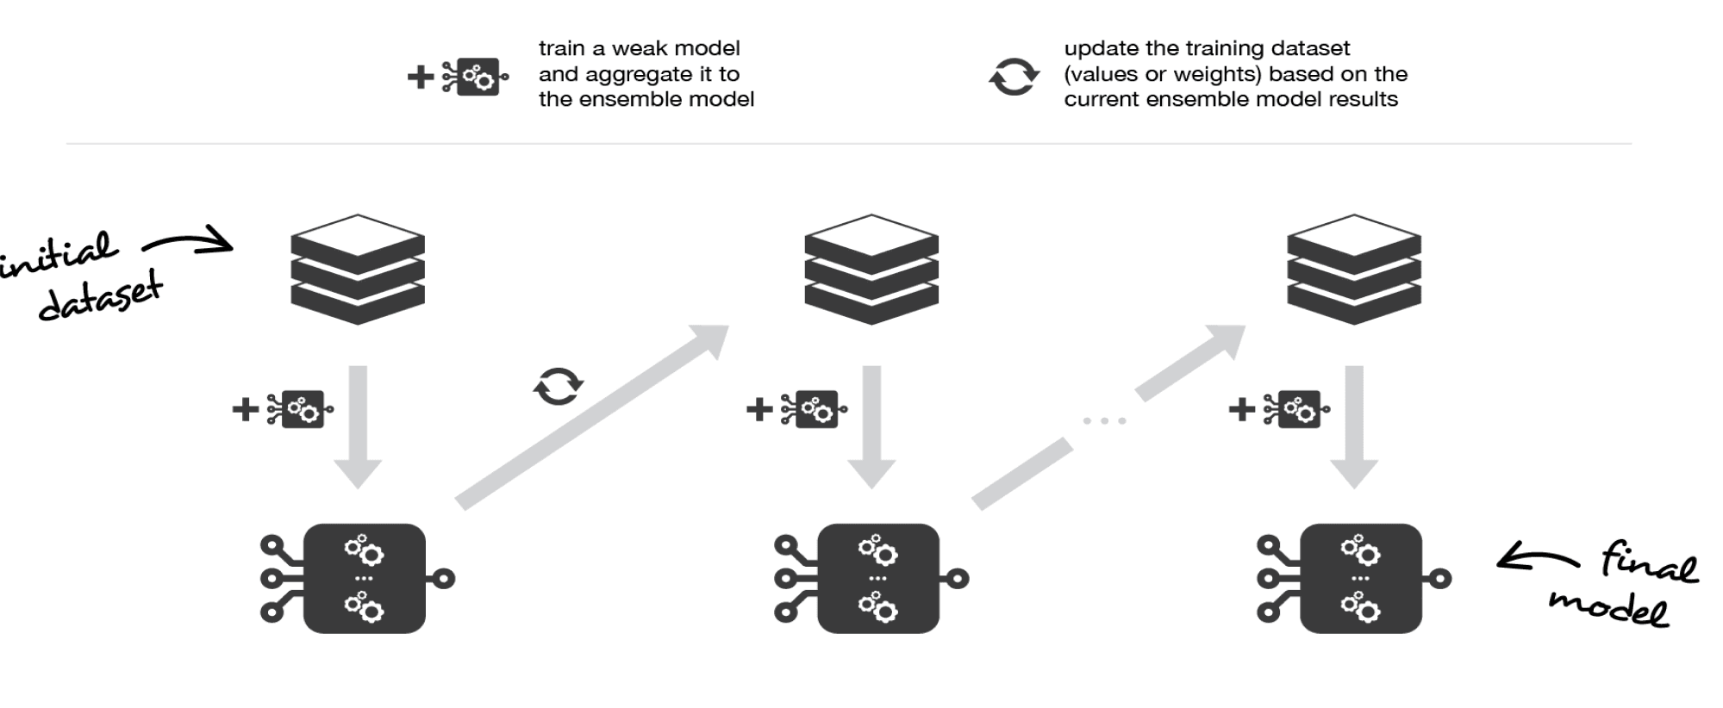
Бустинг (boosting)

Slide 8
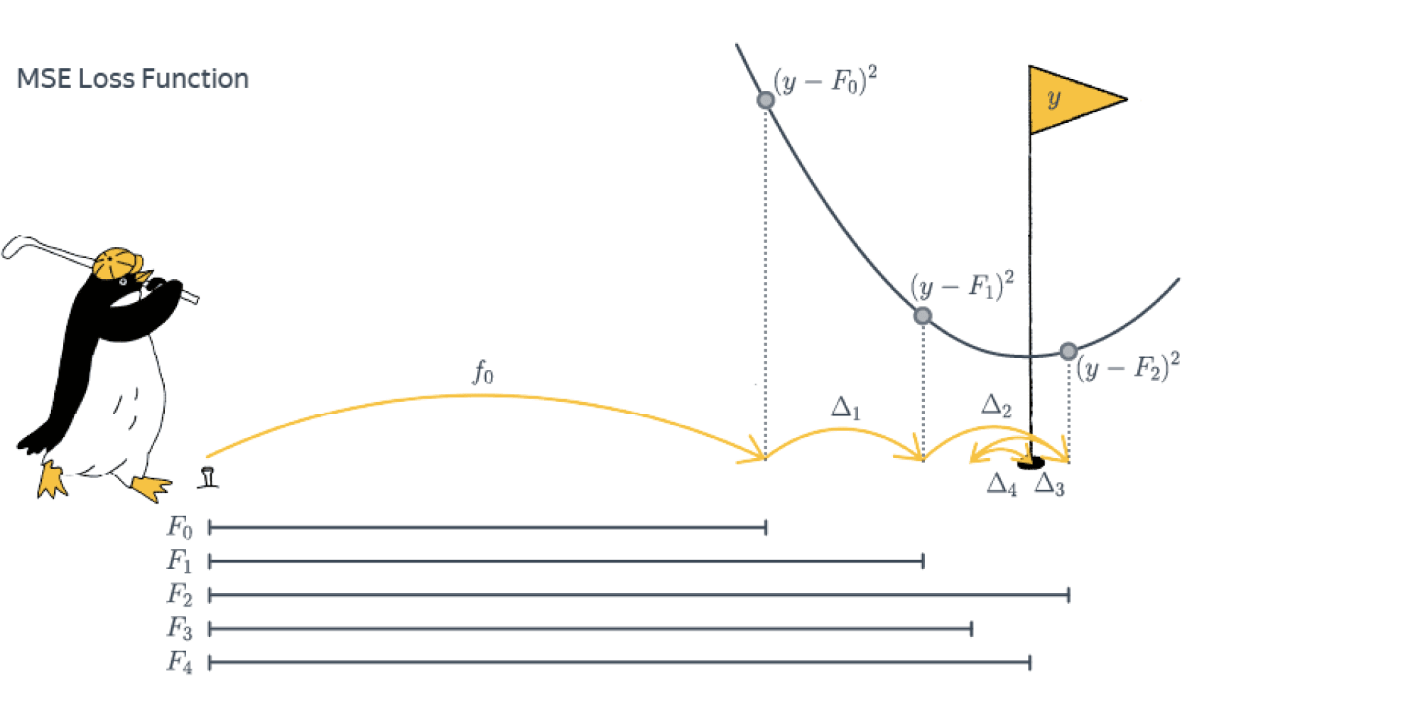
Градиентный бустинг

Slide 9
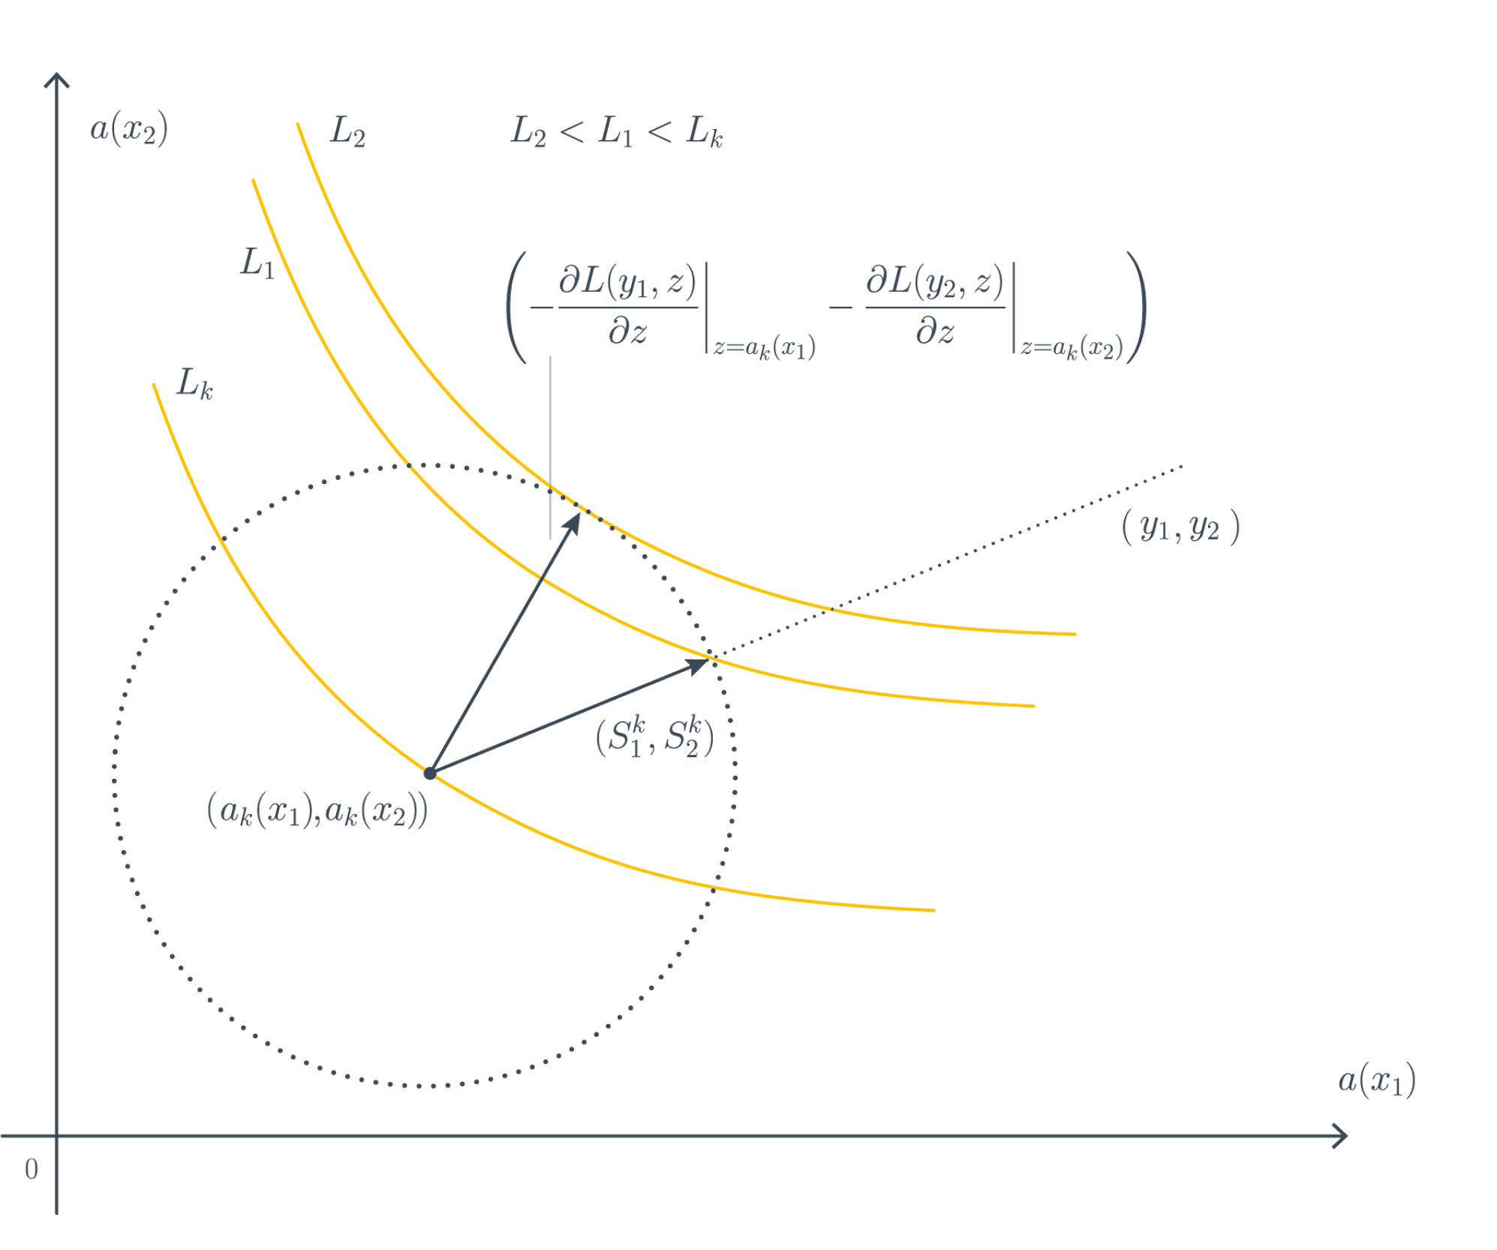
Темп обучения (learning rate)
Обучение композиции с помощью градиентного бустинга может привести к переобучению, если базовые алгоритмы слишком сложные.
Например, если сделать решающие деревья слишком глубокими (более 10 уровней) предсказание будет почти идеальным на тренировочной выборке, но на тестовой выборке всё будет плохо.
Существует два решения этой проблемы. Во-первых, необходимо упростить базовую модель, уменьшив глубину дерева (либо примерив какие-либо ещё техники регуляризации).
Во-вторых, мы можем ввести параметр, называемый темпом обучения (learning rate)

Slide 10
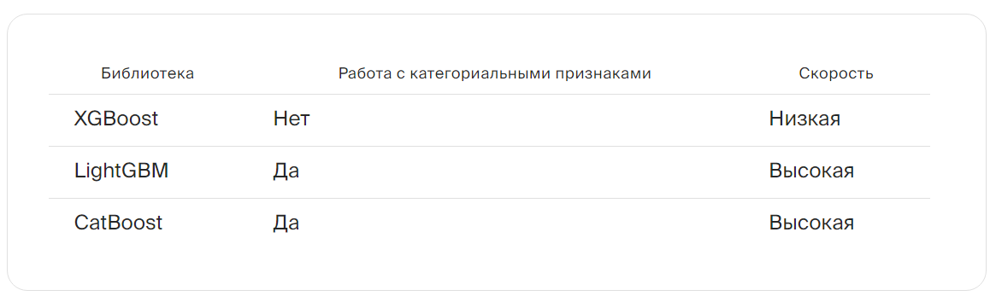
Хороших реализаций GBDT есть, как минимум, три: LightGBM, XGBoost и CatBoost. Исторически они отличались довольно сильно, но за последние годы успели скопировать друг у друга все хорошие идеи.

Slide 11
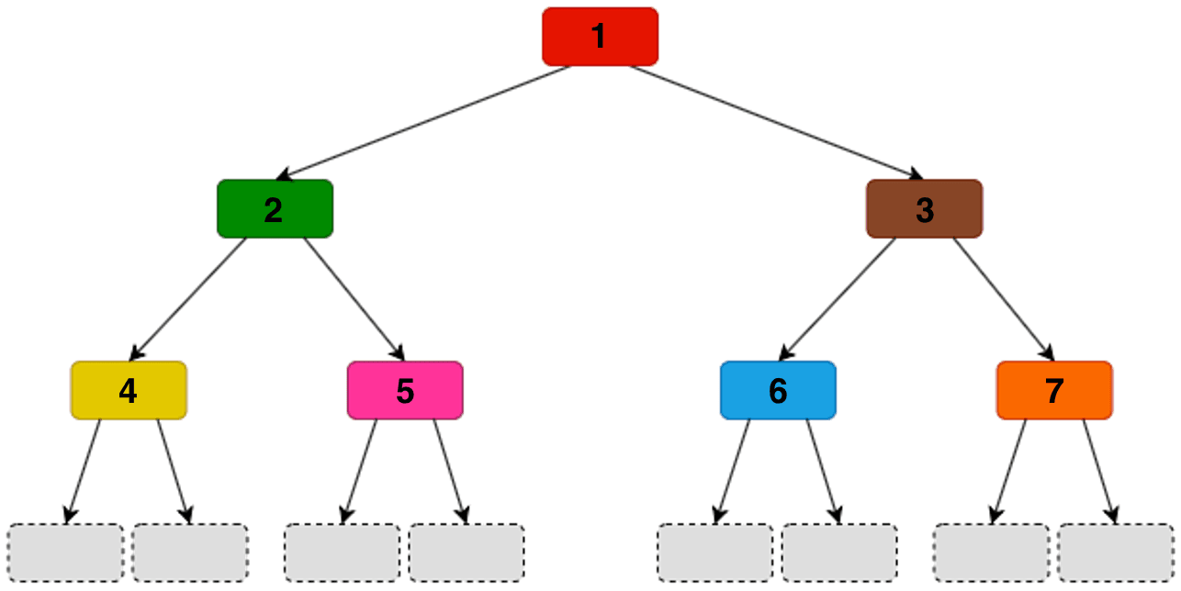
XGBoost

Slide 12
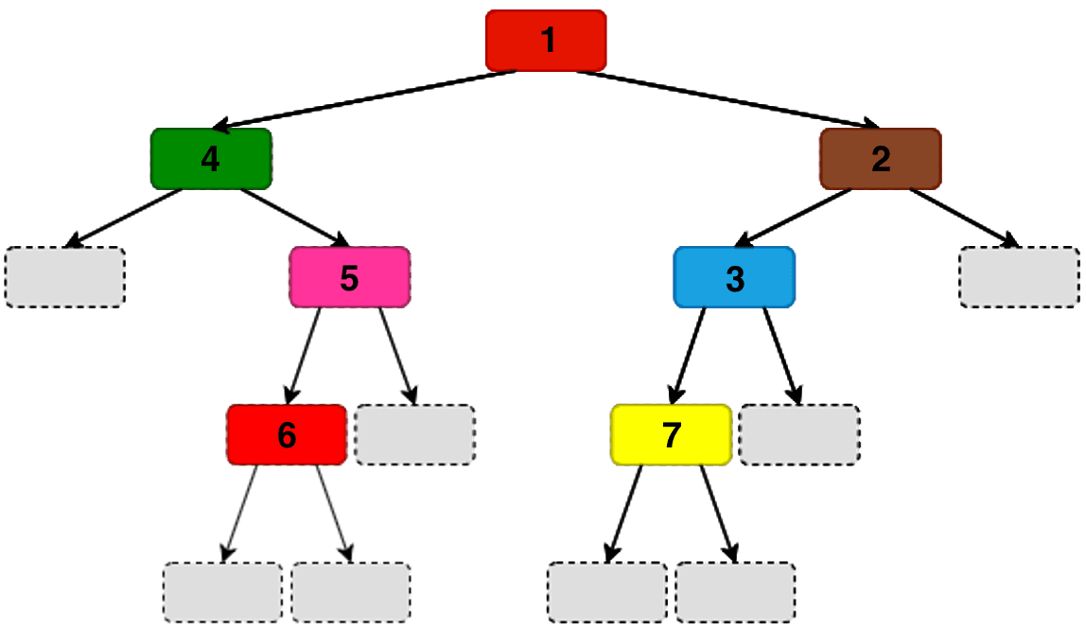
LightGBM

Slide 13
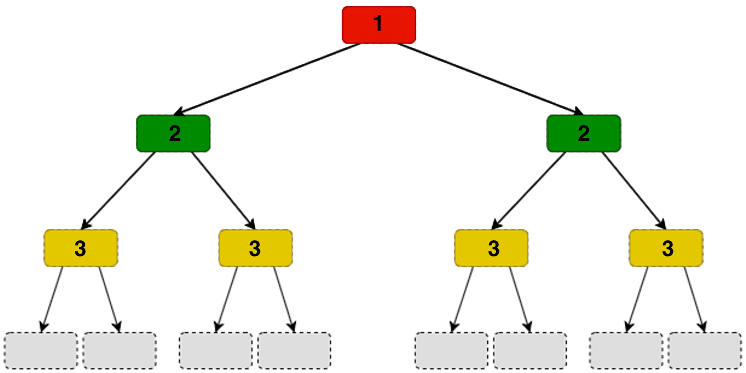
CatBoost

Slide 14
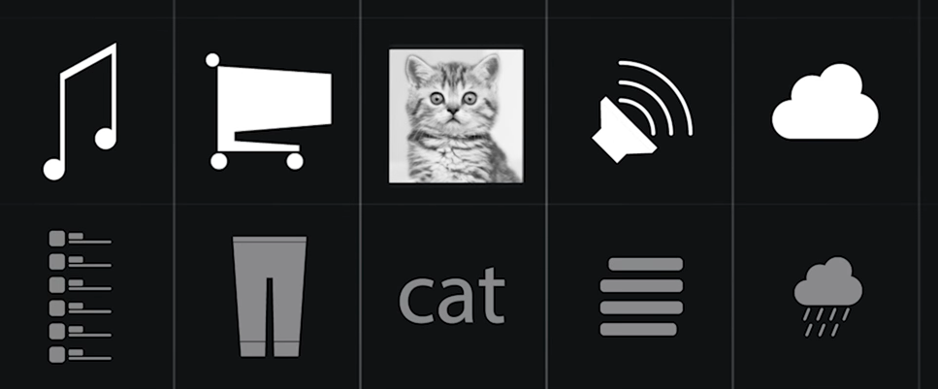
Где используется
На сегодня градиентный бустинг – это, фактически, один из двух подходов, которые используются на практике (второй – это нейронные сети, конечно).
Он формально слабее и менее гибок, чем сети, но выигрывает в простоте настройки темпа обучения и применения, размере и интерпретируемости модели.
Во многих компаниях, так или иначе связанных с ML, он используется для всех задач, которые не связаны с однородными данными (картинками, текстами, etc). Типичный поисковый запрос в Яндексе, выбор отеля на Booking.com или сериала на вечер в Netflix задействует несколько десятков моделей GBDT.

